Slide 1
01
Les Mathématiques Dans l’emballage
Surface, volume, Phy-Thales, calcul du centre de gravité (CG)

Slide 2


Slide 3
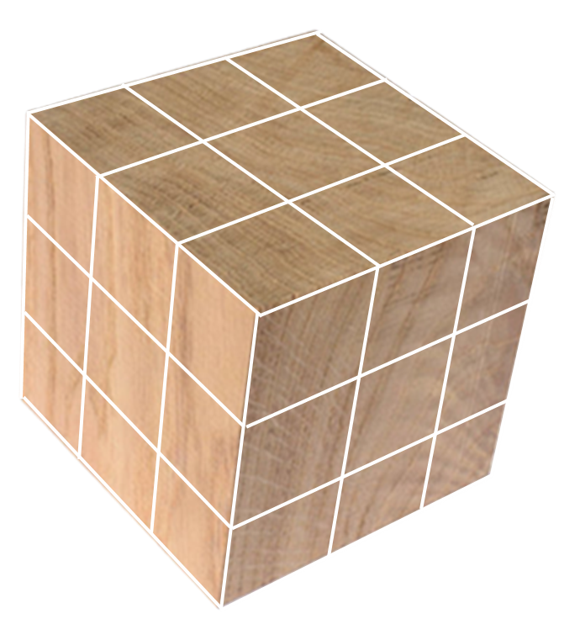

Cube carré géant
3,00 m de côtés
27 petits cubes identiques
Volume du cube ?
Volume d’un petit cube ?
27,00 m³
Dimensions des petits cubes ?
1,00 m³
1,00 * 1,00 * 1,00 m
Surface du cube ?
Surface d’un petit cube ?
54,00 m²
6,00 m²

Slide 4
Les calculs pour une caisse cubique
Formule de la Surface
Formule du Volume
= 6 x²
X = Longueur d’un coté
= x³
X = Longueur d’un coté
X
Tare Estimée
X
= Surface * (11 à 15 Kg/m²)
X = Longueur d’un coté
X

Slide 5
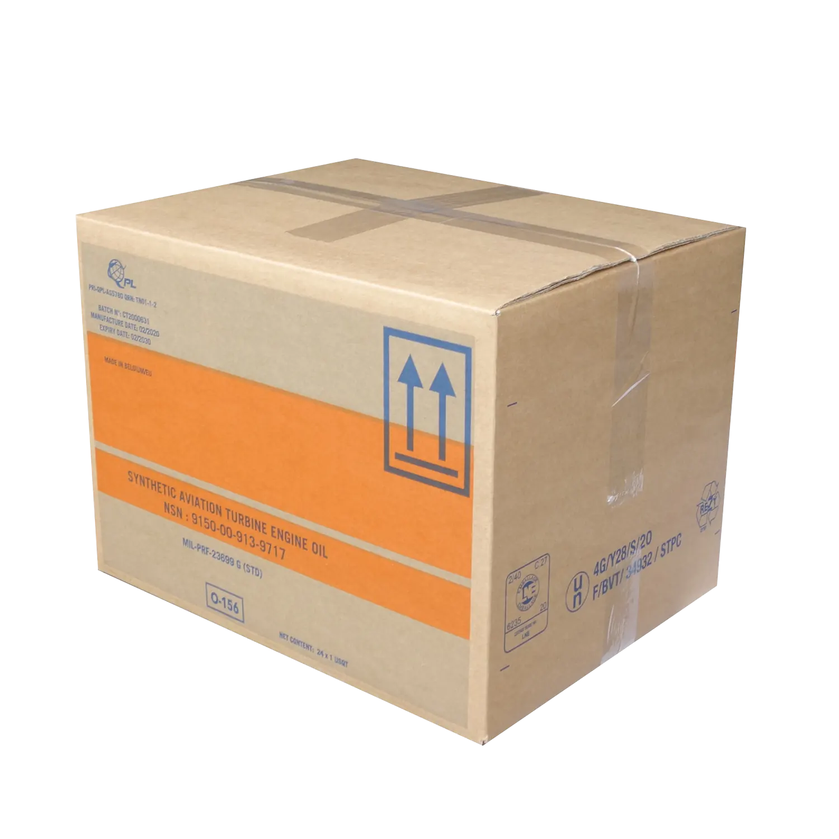
Questions
Quelles sont les dimensions et la surface du carton ?
Volume du Carton
0,072 m³
Dimensions du carton?
Surface du Carton ?
30
1,08
60 * 40 * Cm
m²

Slide 6
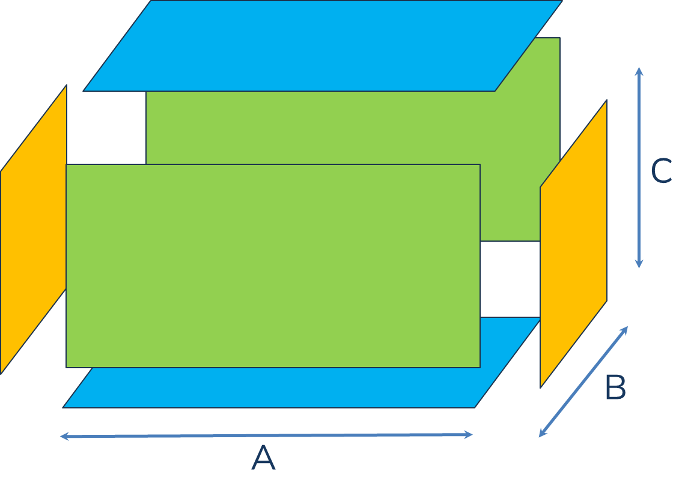
Les Calculs pour un colis rectangulaire
Formule de la Surface
Formule du Volume
Surface = 2 * (A*B + B*C +A*C)
Longueur = A, Largeur = B Hauteur = C
Volume = A * B * C

Slide 7
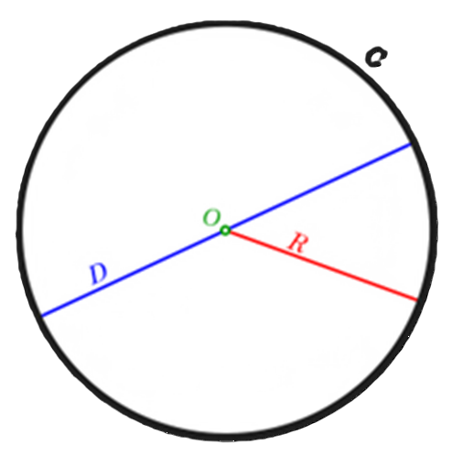

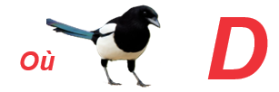
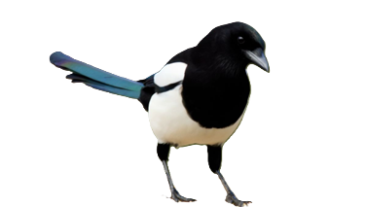
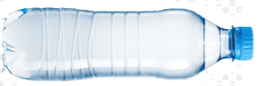
Alors on Clic
Le Cercle
La formule de la circonférence
2 π R (ou) π D
Le Disque
La formule de la surface du disque
π R²
R
²

Slide 8
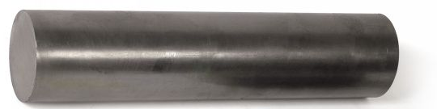
Le cylindre plein
Masse d’un cylindre plein en acier A42CP (7850 Kg/m³)
de Diamètre = 30 cm Longueur = 2 m
= 1 109 Kg comment ?
Formule de la masse d’un cylindre plein
Longueur
π * r² * long * masse volumique
3,14 * (0,15)² * 3 * 7850 = 1 109 Kg
Alors on Clic

Slide 9
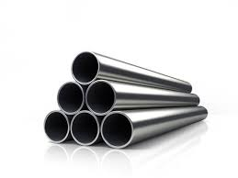
Le cylindre creux (tube)
π * r² * Longueur
Formule du volume tube
Elle est identique au cylindre plein
En revanche pour la masse c’est différent
On utilise le produit suivant
2 π * r * Longueur * épaisseur * masse volumique

Slide 10
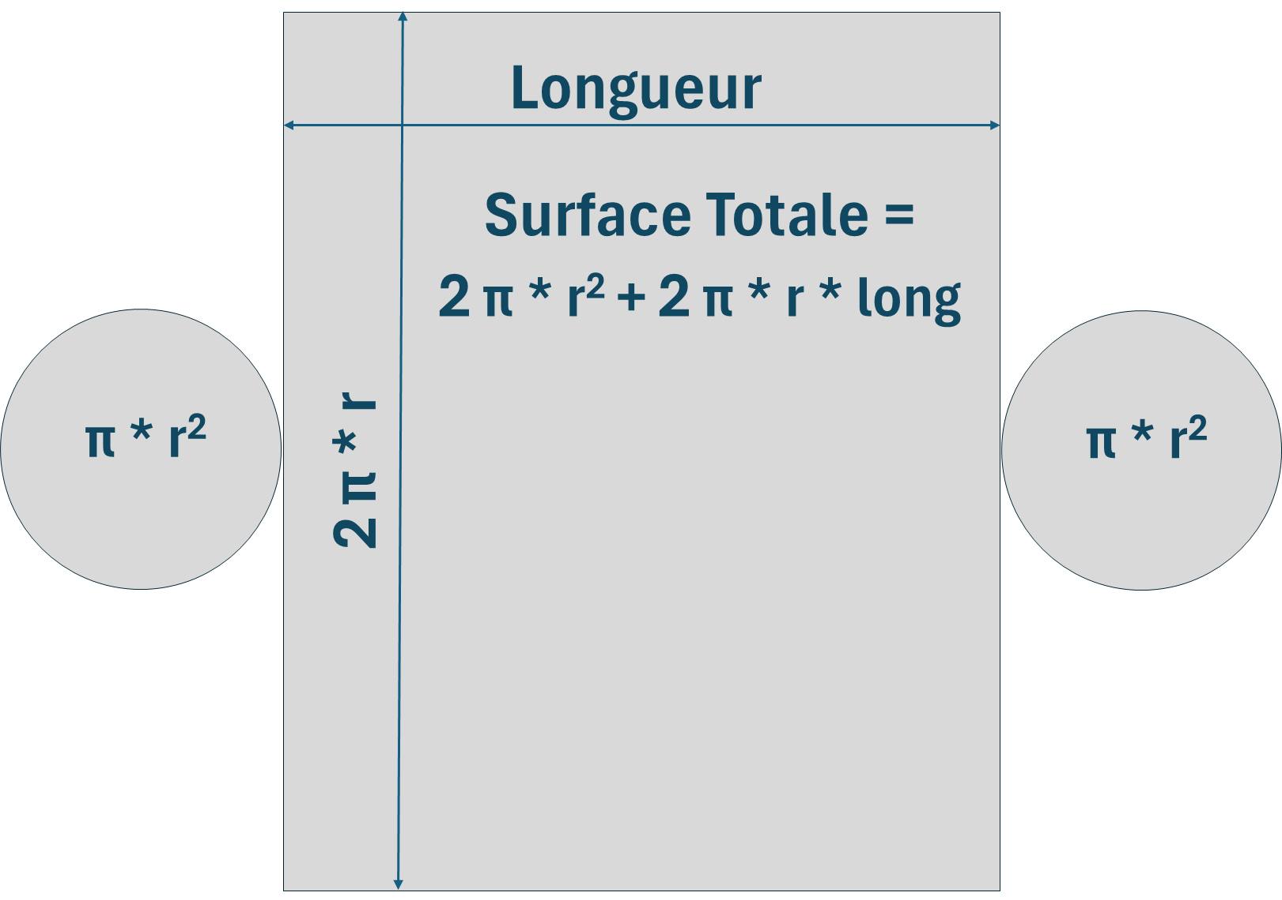
Formule de la surface du cylindre plein ou creux
(2 * π * r2) + (2 * π * r * Longueur)

Slide 11
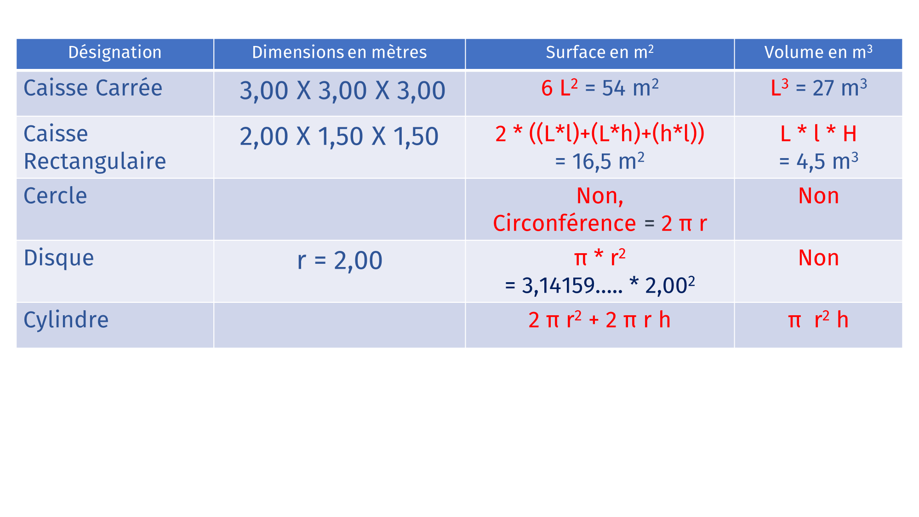
Récapitulatif des formules des surfaces & volumes

Slide 12
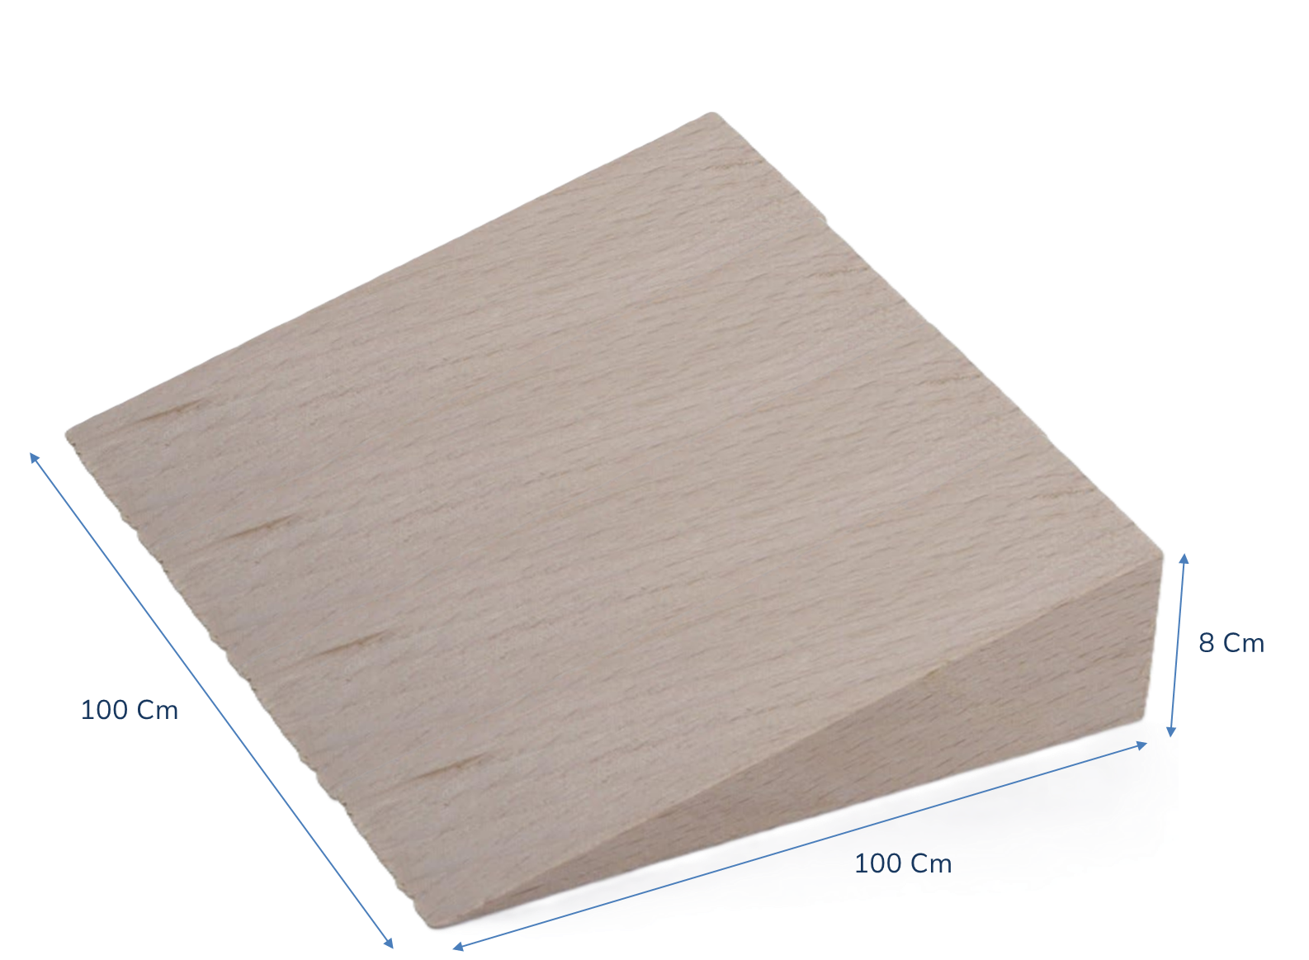
Les Calculs pour une pièce Triangulaire
Cacul du Volume
Clic
(1,00 * 0,08/2) * 1,00 = 0,04 m³
Masse volumique 450Kg/m3
Calcul de la masse
0,04 * 450 = 18 Kg

Slide 13
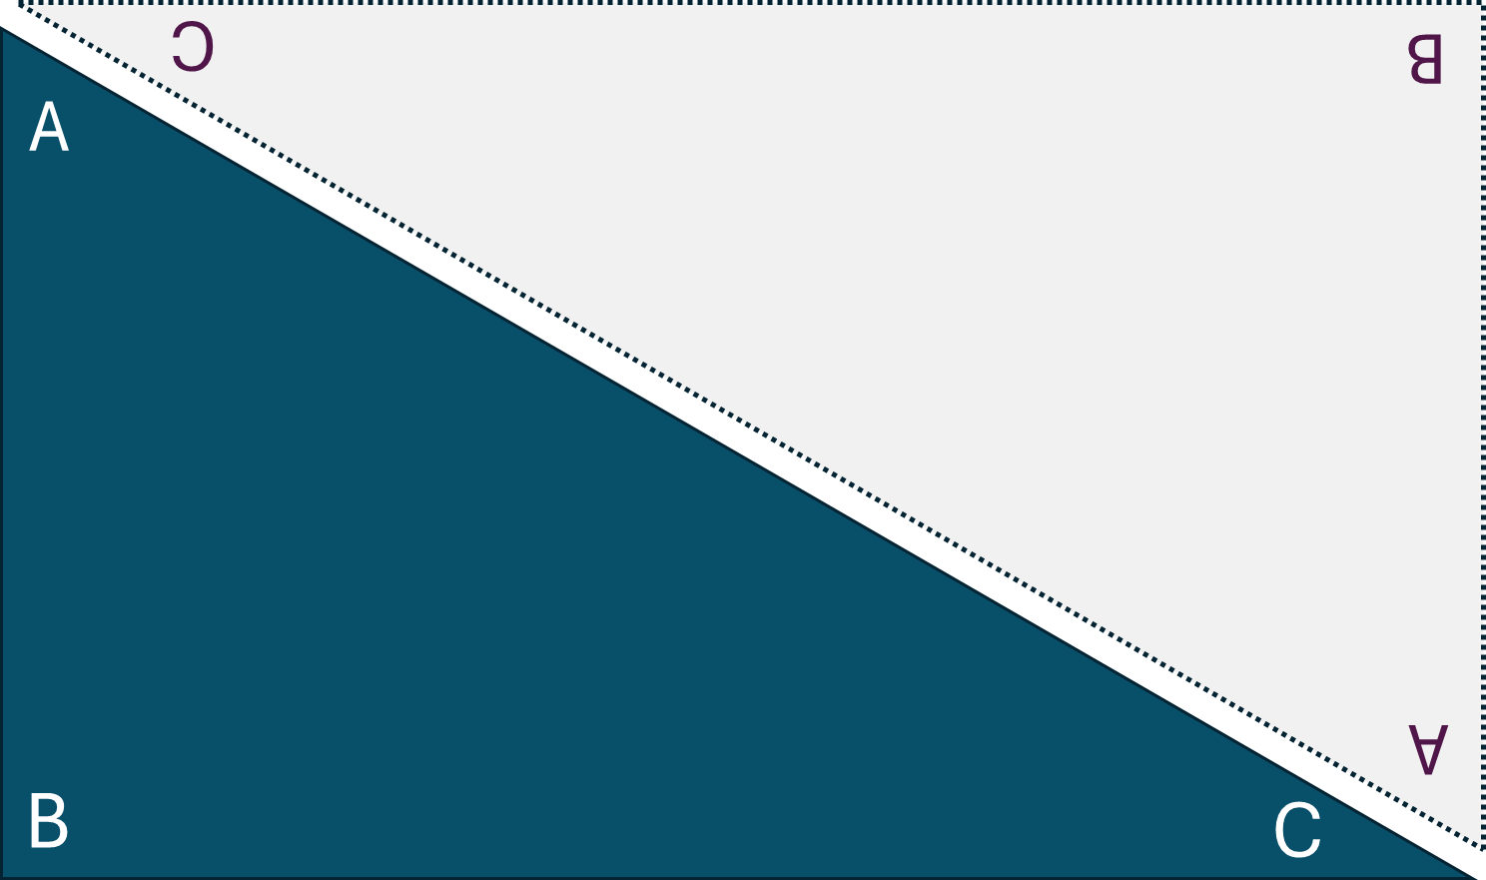
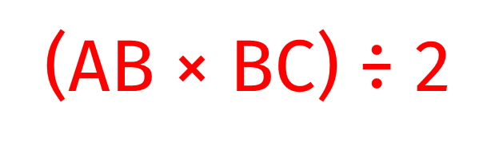
Formule de la surface du Triangle rectangle

Slide 14
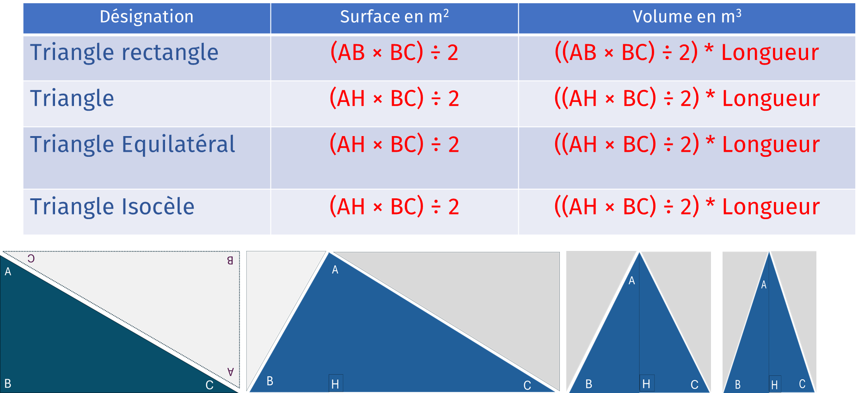
Formule des surfaces et volumes des Triangles

Slide 15
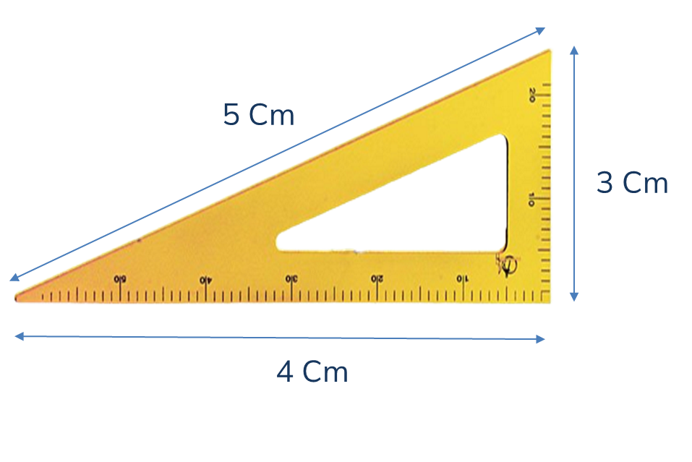
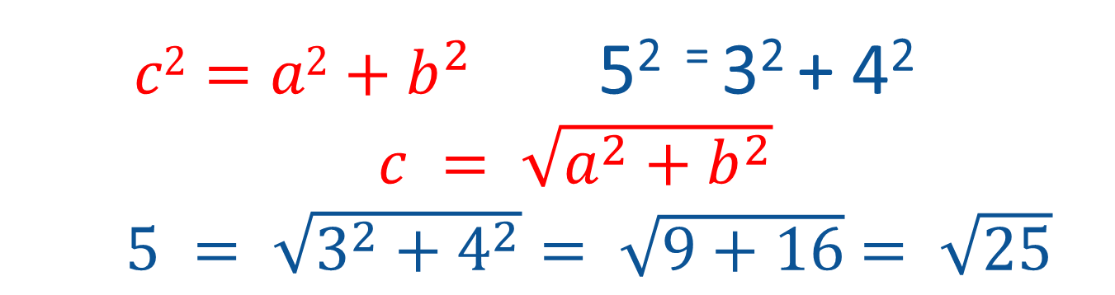
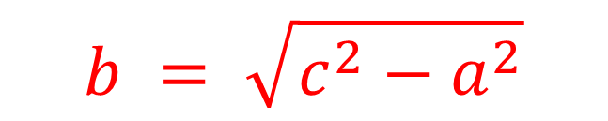
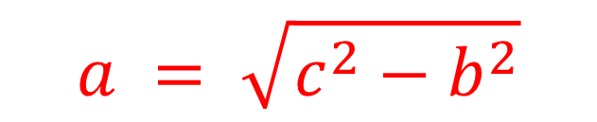
Pythales – Théorème de Pythagore et Thalès
  ${c2=a2+b}^{2}$ 5² ⁼ 3² + 4²
  $c = \sqrt{a^{2}+b^{2}}$
  $5 = \sqrt{3^{2}+4^{2}}= \sqrt{9+16}$ $= \sqrt{25}$
Pythagore
$$a = \sqrt{c^{2}−b^{2}}$$
$$b = \sqrt{c^{2}−a^{2}}$$
  {3,4,5} ⇒

Slide 16
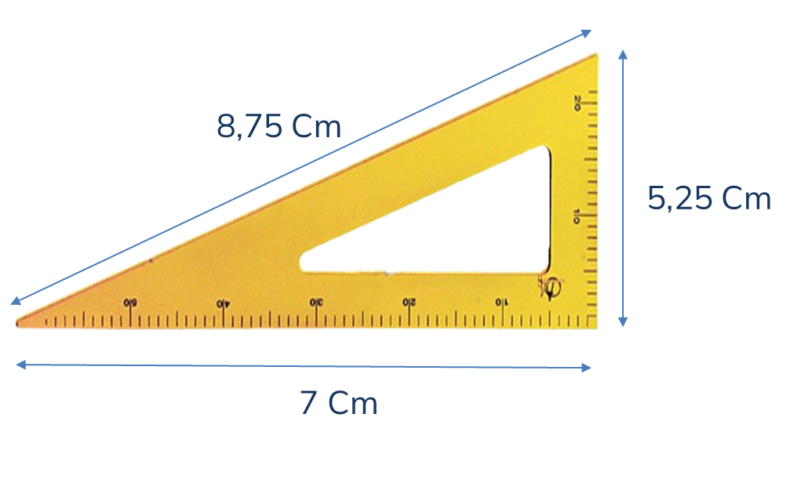
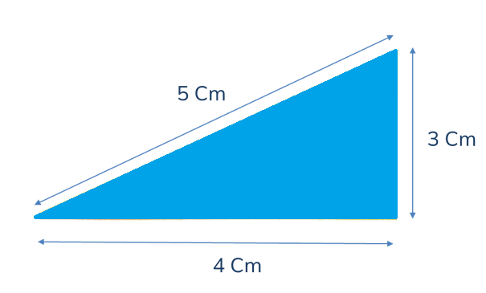
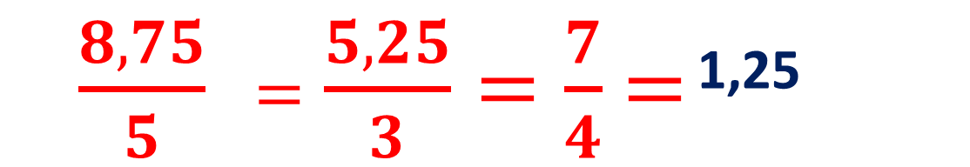
Pythales – Théorème de Pythagore et Thalès
Thalès
Si, deux droites parallèles coupent deux droites sécantes alors elles déterminent deux triangles dont les côtés correspondants ont des longueurs proportionnelles.
  $\frac{8,75}{5} =\frac{5,25}{3}=\frac{7}{4}$ $=$ ^{1,25}

Slide 17
Utilisons PyThalès
J’ai à réaliser seul un plateau de 8,00 m x 1,10 m je n’ai avec moi qu’un mètre de 2 m , comment puis-je effectuer l’équerrage de mon plateau
Avec PyThalès
{3,4,5} ⇒ 1,10 / 3 = X / 4 = Y / 5
X = 0,3667 * 4 = 1,47 m
Y = 0,3667 * 5 = 1,83 m
Je peux tracer un repère à 1,47m sur ma longueur et m’assurer que l’hypoténuse est de 1,83 m

Slide 18
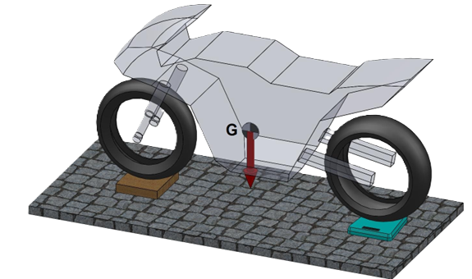
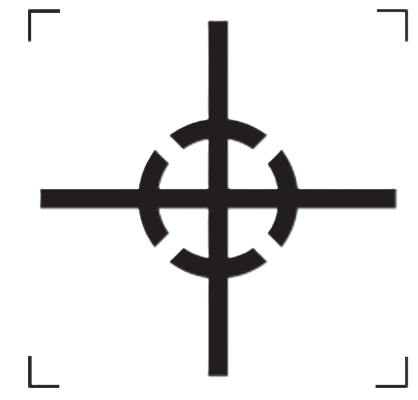
Le centre de gravité (CG)
Définition
C'est le point autour duquel un objet est équilibré dans toutes les directions.
Le calcul
Il peut être trouvé en calculant la moyenne des positions de tous les points matériels qui composent un objet.
Son marquage
Iso 7000 - 0627
Décalage CG ≥ à 20 % de la longueur, le marquage est obligatoire

Slide 19
Le Centre de gravité d’une caisse par pesée
Ci-dessous une caisse de 2m de long et de masse brut 1800 Kg
Distance = M_{éloignée} x D_{éloignée} / M_{total}

Slide 20
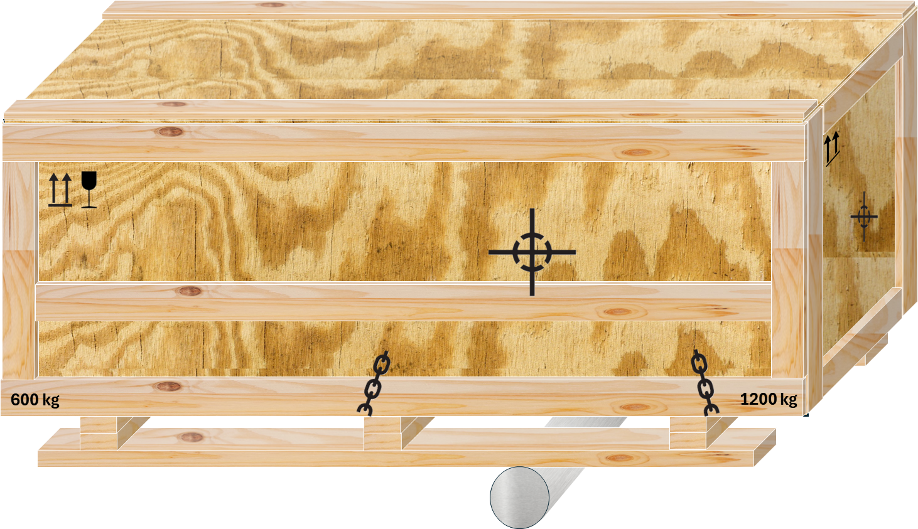
Le Centre de gravité par équilibre

Slide 21
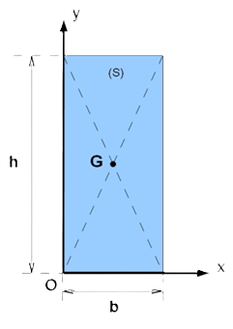
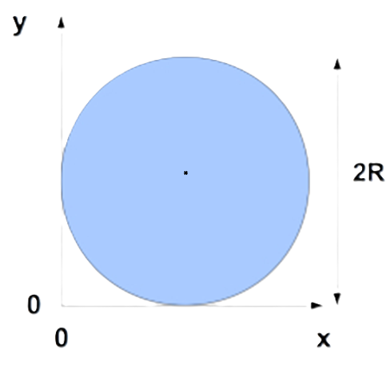
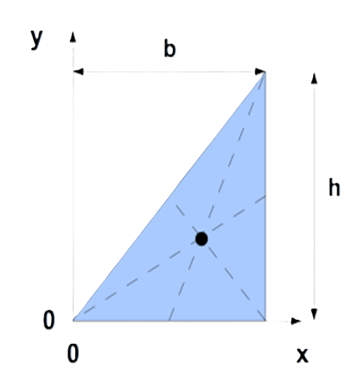
Centre de gravité par le calcul
Le rectangle
G (x_{G} ; y_{G}) avec x_{G} = b/2 et y_{G} = h/2
Surface = bh
Le Disque
G (x_{G} ; y_{G}) avec x_{G} = r et y_{G} = r
Surface = πr²
Le Triangle rectangle
G (x_{G} ; y_{G}) avec x_{G} = 2b/3 et y_{G} = h/3
Surface = (bh)/2

Slide 22
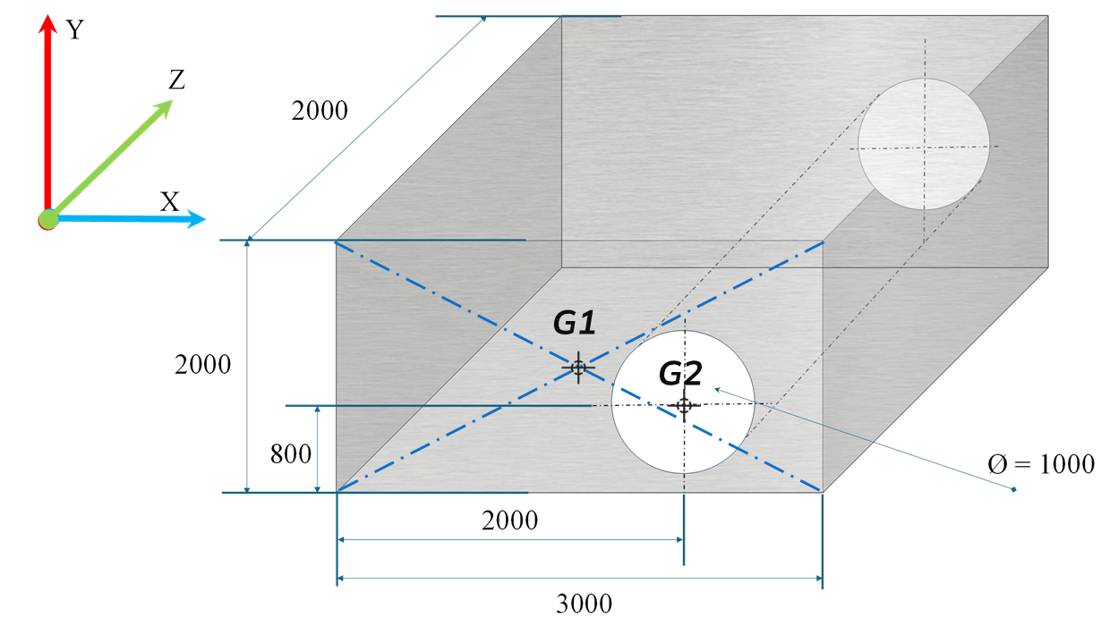

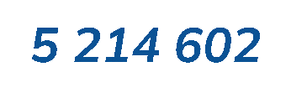
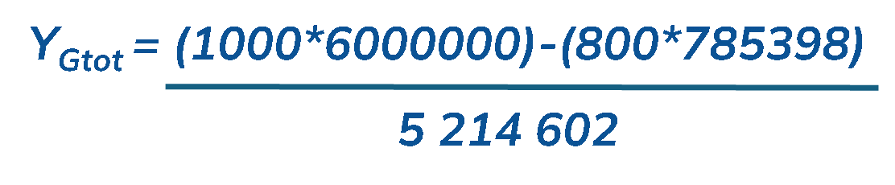
Le Centre de gravité par le calcul
Les coordonnées en x et y du CG (G) sont pour un rectangle de Surface) 3000 * 2000 mm
surface S1 = 6 000 000 mm2
G1 (x_{G1} ; y_{G1}) avec
x_{G1} = 3 000/2 soit 1 500 mm
et y_{G1} = 2 000/2 soit 1 000 mm
Les coordonnées en x et y du CG (G) sont pour un cylindre d’aire πr²
S2 = 785 398 mm²
G2 (x_{G2} ; y_{G2}) avec
x_{G2} = 2000 mm
et y_{G2} = 800 mm
= 1,42m
Surface Totale :
S1 – S2 = 5 214 602 mm²
= 1,03m

Slide 24
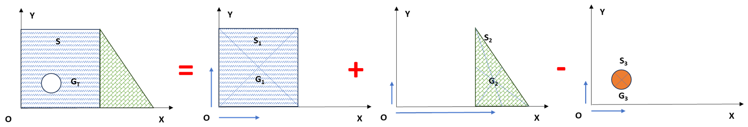
Centre de gravité des figures complexes
Trapèze Percé par un cercle
On peut décomposer cette figure en 3 formes simples :
1 Rectangle de Centre de gravité G₁ (X_{G1};Y_{G1}) et d’aire S₁
1 Triangle de Centre de Gravité G₂(X_{G2};Y_{G2}) et d’aire S₂
1 Rond de Centre de Gravité G₃(X_{G3};Y_{G3}) et d’aire S₃

Slide 25
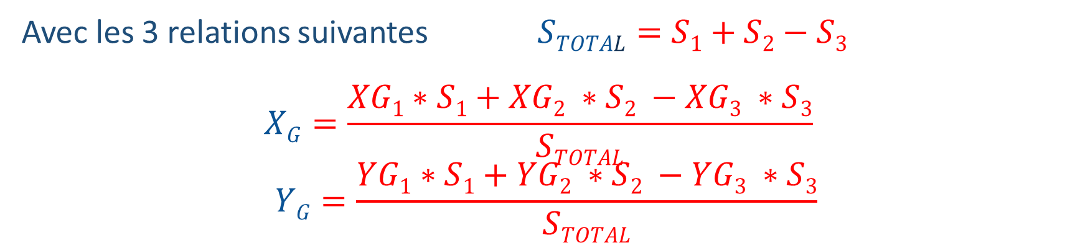
Centre de gravité des figures complexes
Trapèze Percé par un cercle
Avec les 3 relations suivantes $STOTAL=S1+S2−S3$
$$XG=\frac{XG1∗S1+XG2 ∗S2 −XG3 ∗S3}{STOTAL}$$
$$YG=\frac{YG1∗S1+YG2 ∗S2 −YG3 ∗S3}{STOTAL}$$

Slide 26
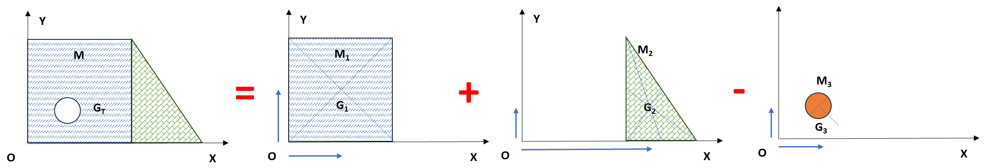
Centre des masses des figures complexes
Trapèze Percé par un cercle
Il suffit de remplacer les surfaces par les masses dans les formules

Slide 27
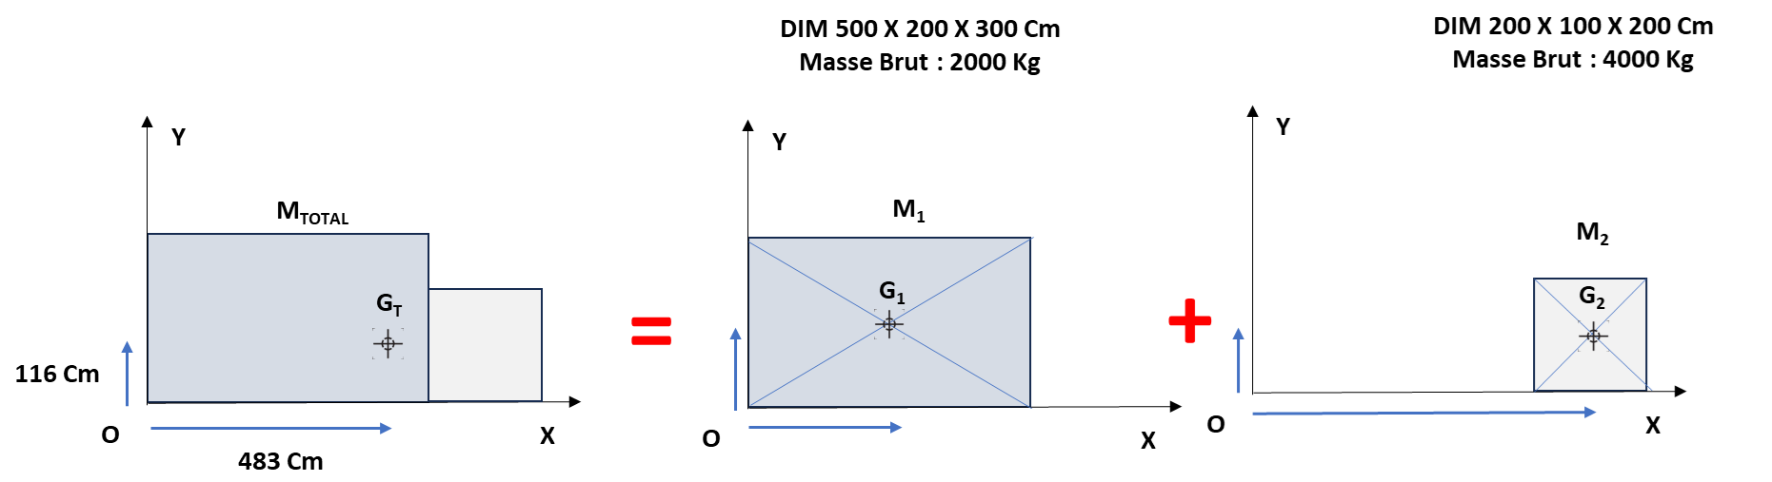
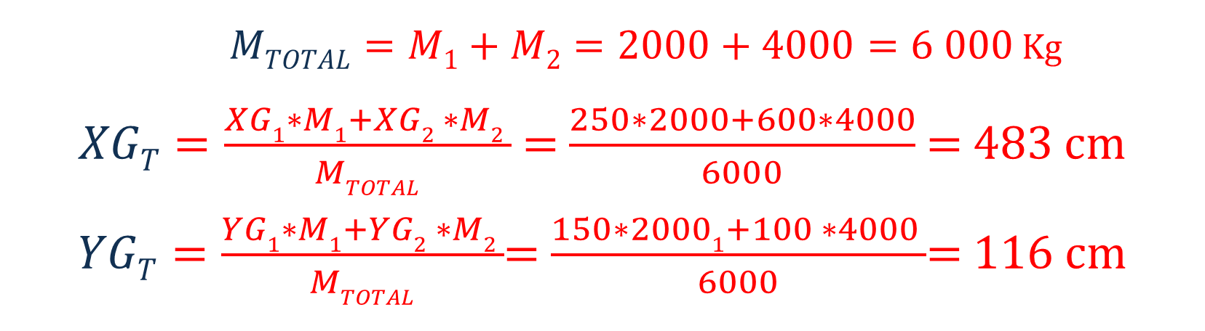
Exemple de calcul
$MTOTAL=M1+M2=2000+4000=6 000$ Kg
$XGT=\frac{XG1∗M1+XG2 ∗M2 }{MTOTAL}$ = $\frac{250∗2000+600∗4000}{6000}$ = 483 cm
$YGT=\frac{YG1∗M1+YG2 ∗M2 }{MTOTAL}$= $\frac{150∗20001+100 ∗4000 }{6000}$= 116 cm

